Slide 1
PREDALPSKE POKRAJINE
Družba 5. razred

Slide 2
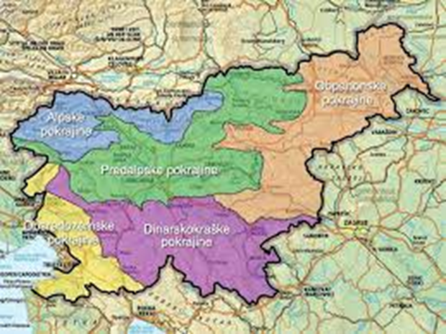
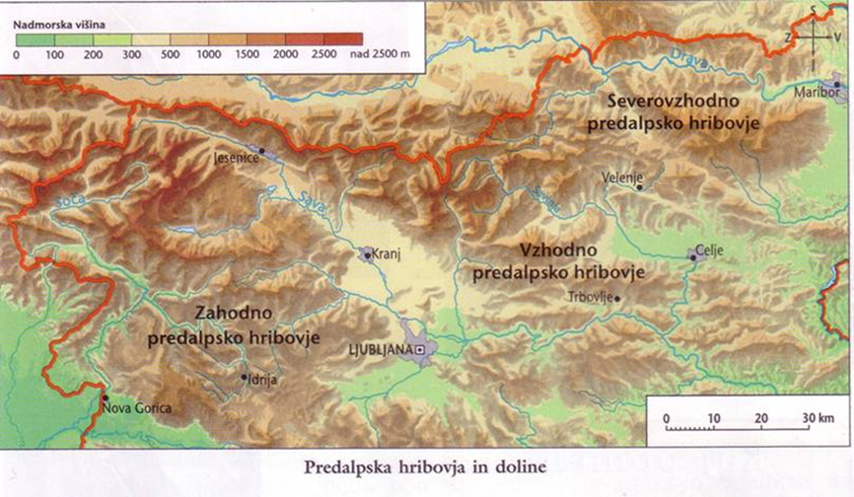
PREDALPSKE POKRAJINE
Kje v Sloveniji so Predalpske pokrajine?
Zavzemajo največji, osrednji del Slovenije.
Razdelimo jih na:
Delitev:
PREDALPSKA HRIBOVJA
(ZAHODNO, VZHODNO in SEVEROVZHODNO HRIBOVJE) in LJUBLJANSKA KOTLINA.

Slide 3
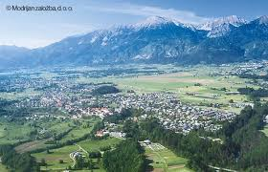
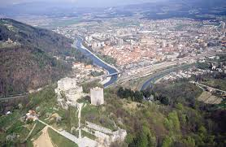
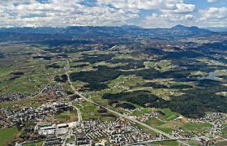
PREDALPSKE DOLINE IN KOTLINE
Ljubljanska Celjska

Slide 4
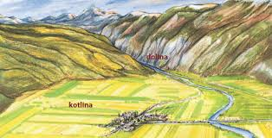
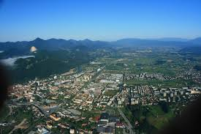
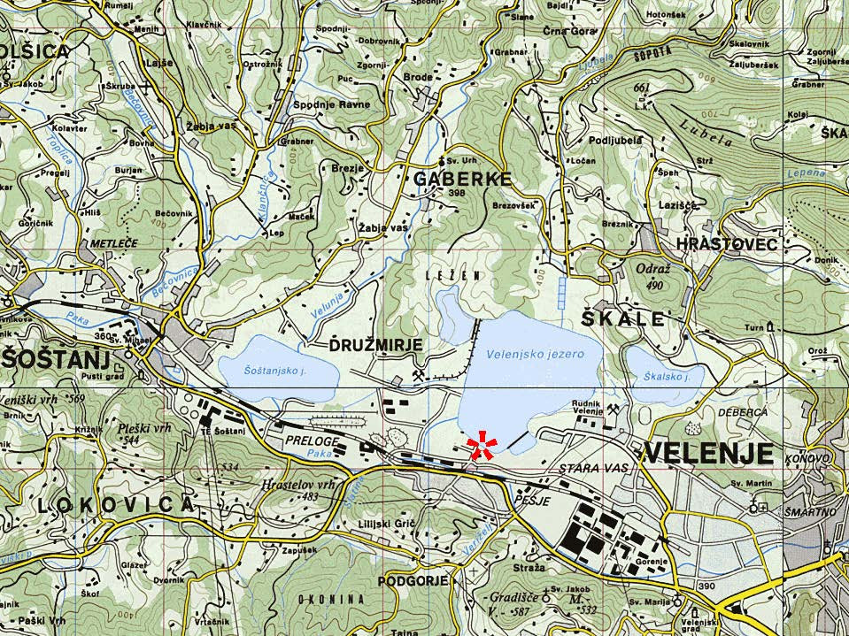
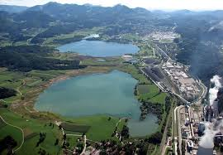
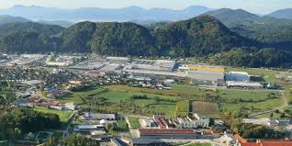
VELENJSKA KOTLINA

Slide 5
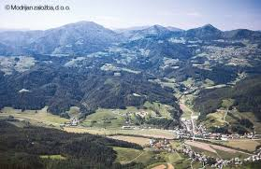
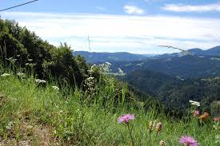
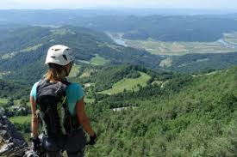
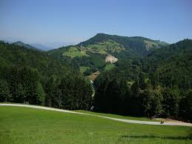
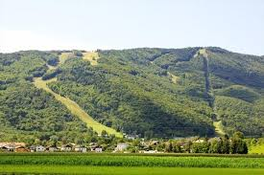
ZAZAZAHODNO PREDALPSKO HRIBOVJE
ŠKOFJELOŠKO HRIBOVJE s
Starim vrhom
POSAVSKO HRIBOVJE
POLHOGRAJSKI DOLOMITI
POHORJE

Slide 6
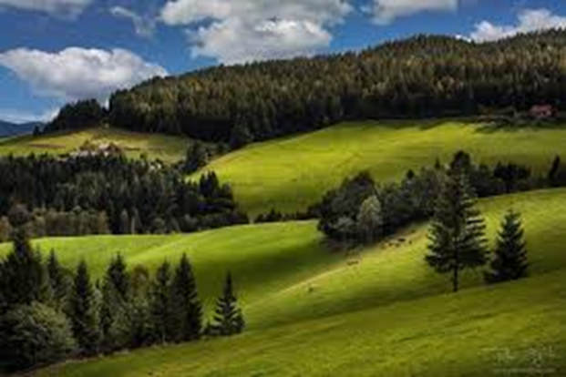
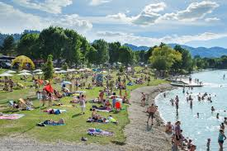
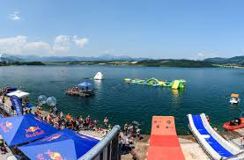
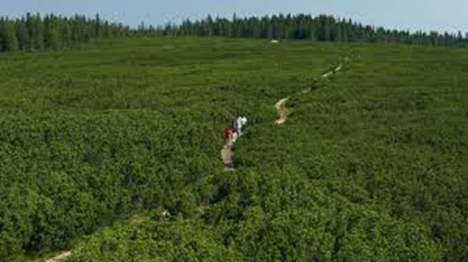
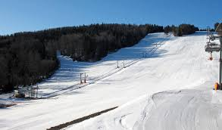
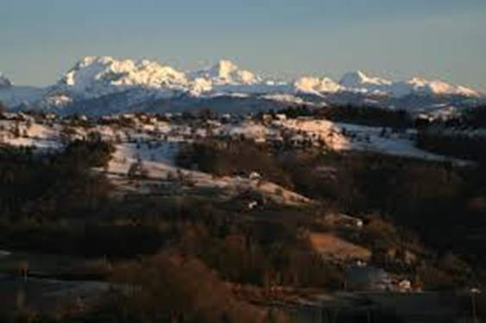
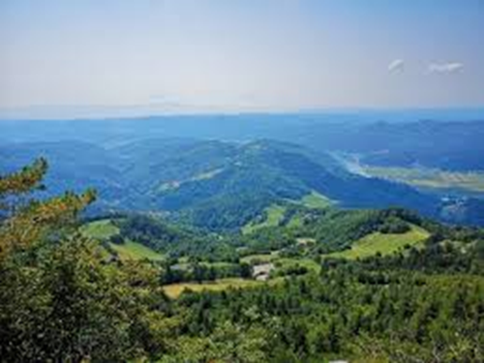
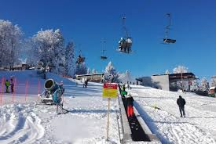
PODNEBJE, RASTLINSTVO in ŽIVALSTVO
PODNEBJE (vroča poletja, mrzle zime)
RASTLINSTVO

Slide 7
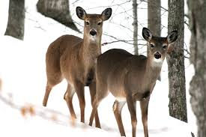
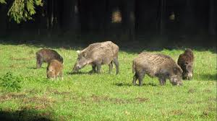
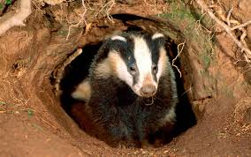
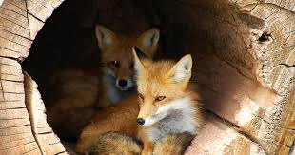
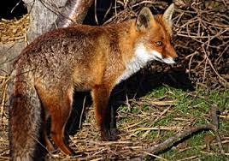
ŽIVALSTVO

Slide 8
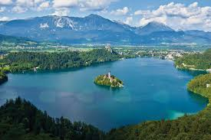
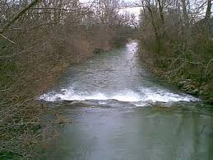
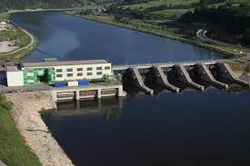
VODOVJE
Reke:
- Sava,
- Savinja,
- Drava,
- Idrijca,
- Sora,
- Soča.
Jezera:
- Blejsko jezero,
- Velenjsko jezero.
https://www.youtube.com/watch?v=9c_xzniaGXI
(oglej si posnetek na gornji povezavi)

Slide 9
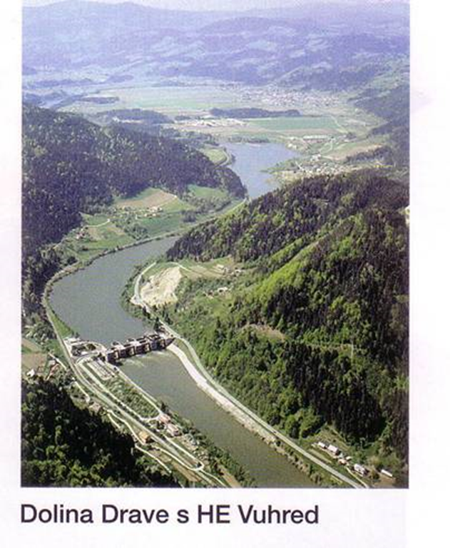
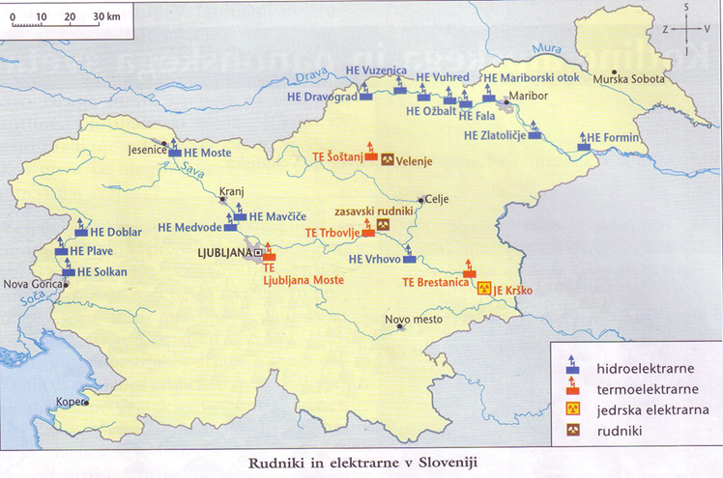
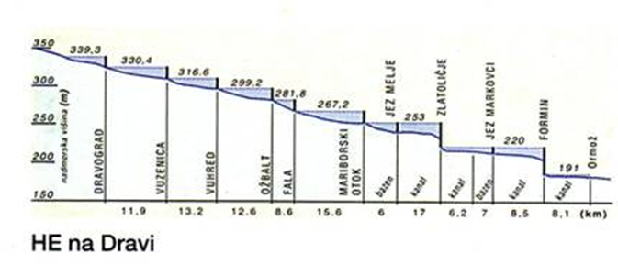
Precej elektrarn je tudi na rekah v Predalpskih pokrajinah. To so HIDROELEKTRARNE. V njih tekoča voda vrti turbine in naprave, v katerih nastaja elektrika. Največ elektrarn je na reki Dravi. Nekaj jih je tudi na Soči in Savi.

Slide 10
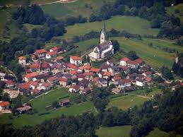
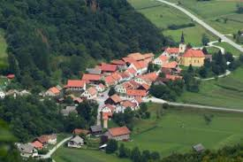
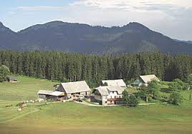
Življenje v PREDALPSKIH POKRAJINAH
POSELITEV
Hribovje je bilo naseljeno že v davni preteklosti. Na južnih, sončnih pobočjih ali na grebenih hribov so nastajale gručaste vasi, v dolinah pa obcestne.
V višjih legah so pogoste samotne kmetije, kjer se ukvarjajo predvsem z živinorejo, vezani pa so tudi na gozdarstvo.

Slide 11
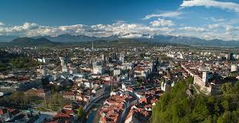
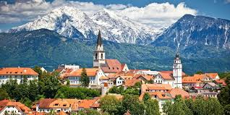
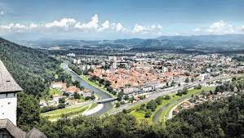
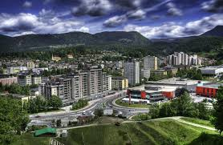
LJUBLANA
KRANJ
CELJE
VELENJE
Ostali večji kraji so: Idrija, Bled, Domžale, Kamnik, Zagorje ob Savi, Trbovlje, Radovljica, Tolmin, Slovenj Gradec.

Slide 12
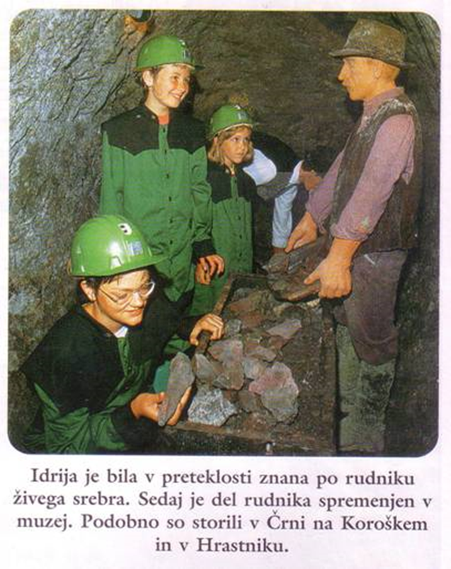

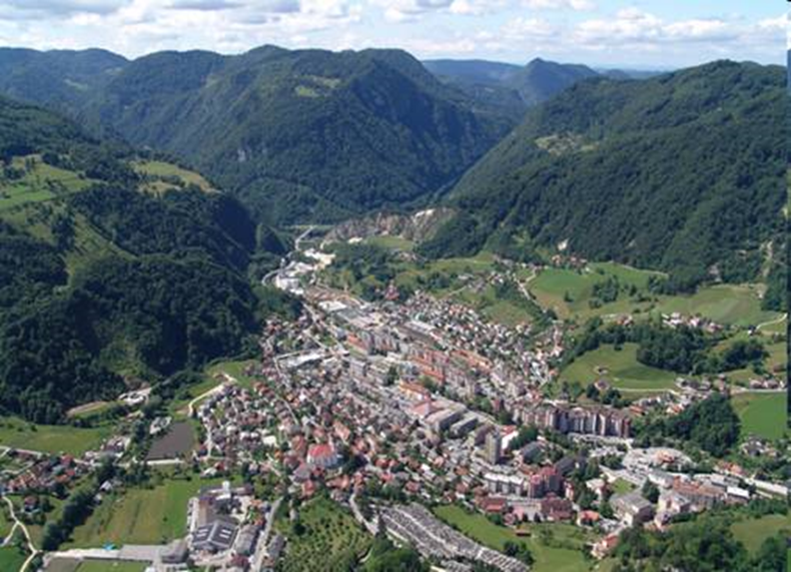
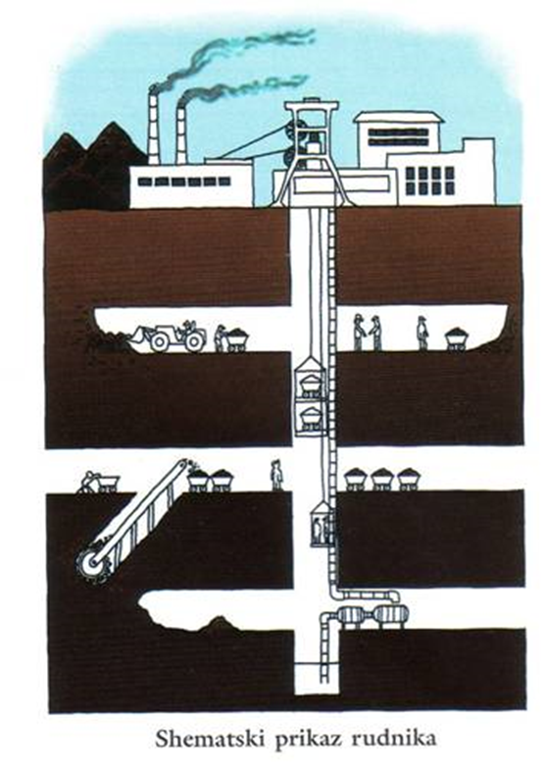
GOSPODARSTVO
RUDARSTVO
Ta del Slovenije je še najbolj bogat z rudami. Ko so v p
Predalpskih pokrajinah odkrili premog in je v te kraje prišla železnica, so se mnoga mesta hitro razvila in so še danes pomembna industrijska središča. Takšna mesta so predvsem Zagorje, Hrastnik in Trbovlje, pa Črna na Koroškem, Idrija,..
Zagorje ob Savi – nekoč pomembno rudarsko mesto

Slide 13
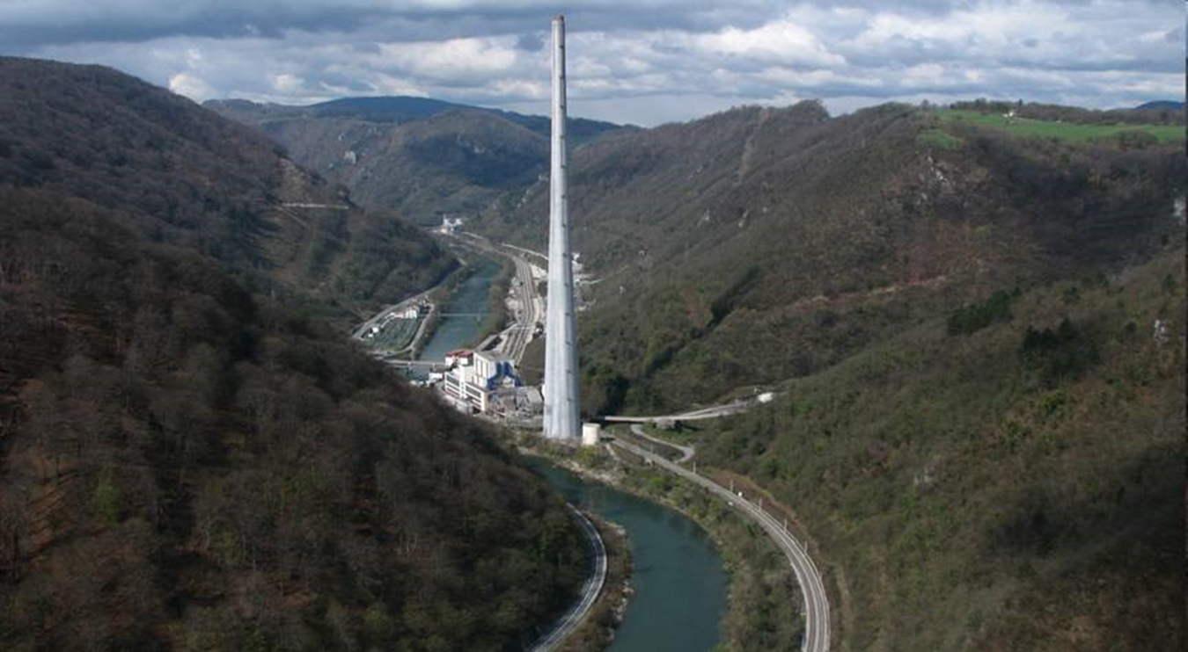
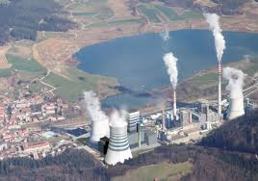
TE Trbovlje
TE ŠOŠTANJ
Veliko premoga uporabijo v TERMOELEKTRARNAH , zato so blizu premogovnikov. V termoelektrarnah proizvajajo elektriko.

Slide 14
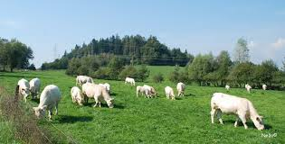
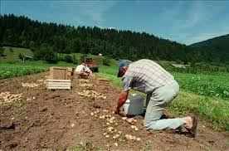
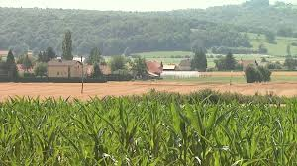
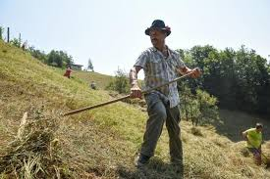



KMETIJSTVO
poljedelstvo in živinoreja
(v dolinah, kotlinah)
živinoreja in gozdarstvo
(hriboviti svet)

Slide 15


Revnejša prst je omogočala skromno kmetijstvo, pomemben vir zaslužka so bili gozdovi. Del lesa so prodali, del spremenili v oglje, ki so ga potrebovali za izdelavo železa v fužinah in stekla v glažutah.

Slide 16







Pokrajine so DANES gospodarsko najpomembnejše pokrajine v Sloveniji. Po kotlinah in dolinah se je razvila storitvena dejavnost in industrija.
(slike so povezane s CELJSKO KOTLINO)
- storitvene dejavnosti,
- industrija,
- turizem (Ljubljana, Bled),
- trgovina,
- kmetijstvo,
- gozdarstvo.

Slide 17





PROMET
Glavne cestne in prometne povezav
e
- razvit, razvejan,
- cestni, železniški, zračni.

